Slide 1
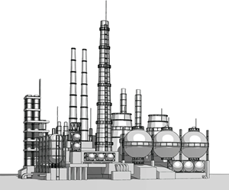
第五章 工厂方法模式
Factory Method
工厂方法模式概述
工厂方法模式的结构与实现
工厂方法模式的应用实例
反射机制与配置文件
工厂方法的重载
工厂方法的隐藏
工厂方法模式的优缺点与适用环境

Slide 2
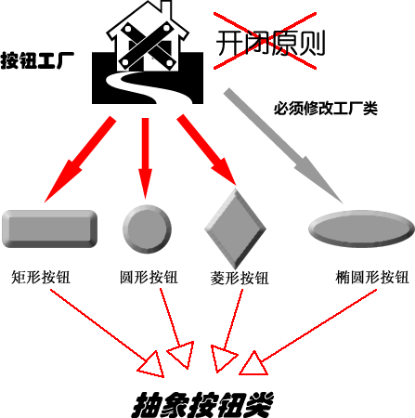
工厂方法模式概述
使用简单工厂模式设计的按钮工厂

Slide 3
简单工厂遇到开闭原则问题
public class Factory { //静态工厂方法 public static Product getProduct(String arg) { Product product = null; if (arg.equalsIgnoreCase("矩形按钮")) { product = new ConcreteProductA(); } else if (arg.equalsIgnoreCase("圆形按钮")) { product = new ConcreteProductB(); } return product; } }
else if (arg.equalsIgnoreCase("椭圆形按钮")) {
product = new ConcreteProductB();
}

Slide 4
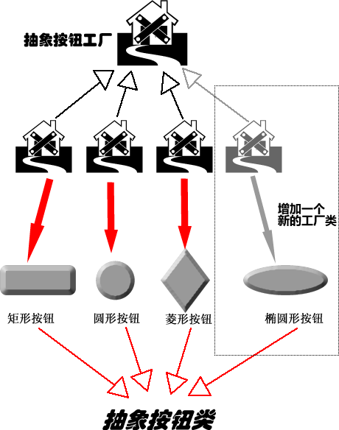
工厂方法模式概述
使用工厂方法模式改进后的按钮工厂

Slide 5

工厂方法模式概述
分析
  工厂方法模式：
    不再提供一个按钮工厂类来统一负责所有产品的创建，而是将具体按钮的创建过程交给专门的工厂子类去完成
    如果出现新的按钮类型，只需要为这种新类型的按钮定义一个具体的工厂类就可以创建该新按钮的实例

Slide 6
工厂方法模式概述
工厂方法模式的定义
  类创建型模式
工厂方法模式：定义一个用于创建对象的接口，但是让子类决定将哪一个类实例化。工厂方法模式让一个类的实例化延迟到其子类。 Factory Method Pattern: Define an interface for creating an object, but let subclasses decide which class to instantiate. Factory Method lets a class defer instantiation to subclasses.

Slide 7

工厂方法模式概述
工厂方法模式的定义
  简称为工厂模式(Factory Pattern)
  又可称作虚拟构造器模式(Virtual Constructor Pattern)或多态工厂模式(Polymorphic Factory Pattern)
  工厂父类负责定义创建产品对象的公共接口，而工厂子类则负责生成具体的产品对象
  目的是将产品类的实例化操作延迟到工厂子类中完成，即通过工厂子类来确定究竟应该实例化哪一个具体产品类

Slide 8
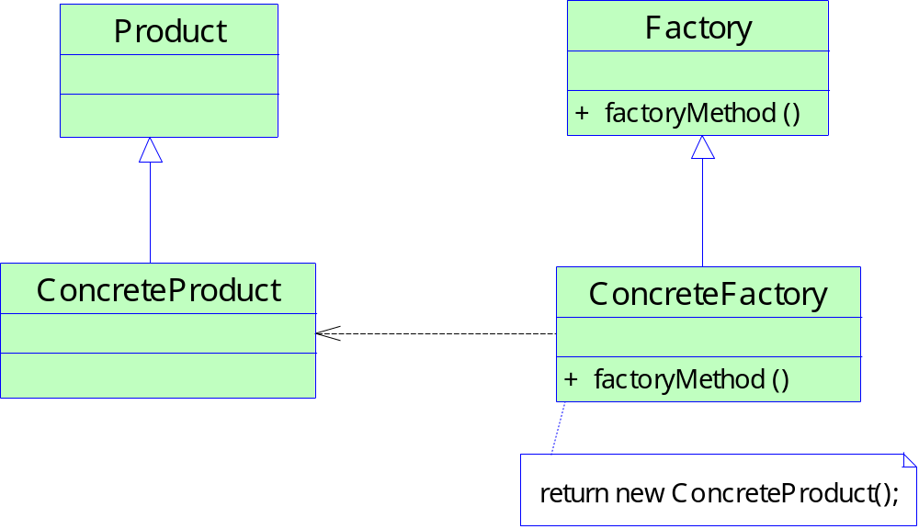
工厂方法模式的结构与实现
工厂方法模式的结构

Slide 9
Client
例：通过工厂方法获得球形灯和管状灯对象
Light
Create
turnOn()
turnOff()
Creator
factory():Light
BulbLight
TubeLight
BulbCreator
TubeCreator
factory():Light
factory():Light

Slide 10
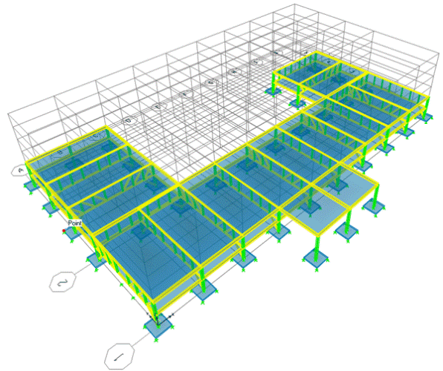
工厂方法模式的结构与实现
工厂方法模式的结构
  工厂方法模式包含以下4个角色：
    Product（抽象产品）
    ConcreteProduct（具体产品）
    Factory（抽象工厂）
    ConcreteFactory（具体工厂）
抽象产品角色: 工厂方法模式所创建的对象的父类或接口。
具体产品角色: 这个角色实现了抽象产品角色所定义的接口，由具体工厂创建。
抽象工厂角色: 工厂方法模式的核心, 与应用程序无关。任何创建对象的工厂类
必须实现这个接口。
具体工厂角色: 这个是实现抽象工厂接口的具体工厂类, 包含与应用程序密切相关
的逻辑, 并且受到应用程序调用以创建产品对象。

Slide 11
工厂方法模式的结构与实现
工厂方法模式的实现
  典型的抽象工厂类代码：
public interface Factory { public Product factoryMethod(); }

Slide 12
工厂方法模式的结构与实现
工厂方法模式的实现
  典型的具体工厂类代码：
public class ConcreteFactory implements Factory { public Product factoryMethod() { return new ConcreteProduct(); } }

Slide 13
工厂方法模式的结构与实现
工厂方法模式的实现
  典型的客户端代码片段：
…… Factory factory; factory = new ConcreteFactory(); //可通过配置文件和反射机制实现 Product product; product = factory.factoryMethod(); ……

Slide 14

工厂方法模式的应用实例
实例说明
某系统运行日志记录器(Logger)可以通过多种途径保存系统的运行日志，例如通过文件记录或数据库记录，用户可以通过修改配置文件灵活地更换日志记录方式。在设计各类日志记录器时，开发人员发现需要对日志记录器进行一些初始化工作，初始化参数的设置过程较为复杂，而且某些参数的设置有严格的先后次序，否则可能会发生记录失败。 为了更好地封装记录器的初始化过程并保证多种记录器切换的灵活性，现使用工厂方法模式设计该系统。

Slide 15
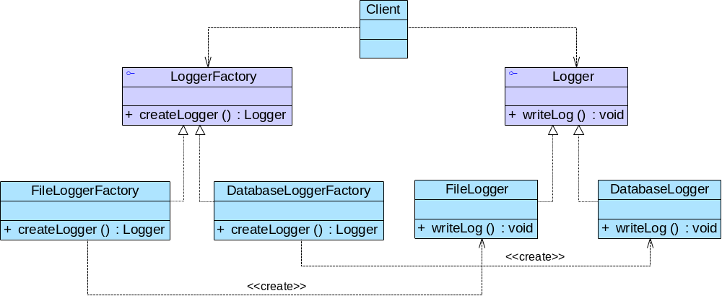
工厂方法模式的应用实例
实例类图
日志记录器结构图

Slide 16

工厂方法模式的应用实例
实例代码
  (1) Logger：日志记录器接口，充当抽象产品角色
  (2) DatabaseLogger：数据库日志记录器，充当具体产品角色
  (3) FileLogger：文件日志记录器，充当具体产品角色
  (4) LoggerFactory：日志记录器工厂接口，充当抽象工厂角色
  (5) DatabaseLoggerFactory：数据库日志记录器工厂类，充当具体工厂角色
  (6) FileLoggerFactory：文件日志记录器工厂类，充当具体工厂角色
  (7) Client：客户端测试类
演示……

Slide 17

工厂方法模式的应用实例
结果及分析
  在未使用配置文件和反射机制之前，更换具体工厂类需修改客户端源代码，但无须修改类库代码

Slide 18
反射机制与配置文件
Java反射机制(Java Reflection)
  Java反射(Java Reflection)是指在程序运行时获取已知名称的类或已有对象的相关信息的一种机制，包括类的方法、属性、父类等信息，还包括实例的创建和实例类型的判断等
  Class类的实例表示正在运行的Java应用程序中的类和接口，其forName(String className)方法可以返回与带有给定字符串名的类或接口相关联的 Class对象，再通过Class对象的newInstance()方法创建此对象所表示的类的一个新实例，即通过一个类名字符串得到类的实例
Package java.lang.reflect
Provides classes and interfaces for obtaining reflective information about classes and objects.
java.lang.Class
java.lang.ClassLoader

Slide 19
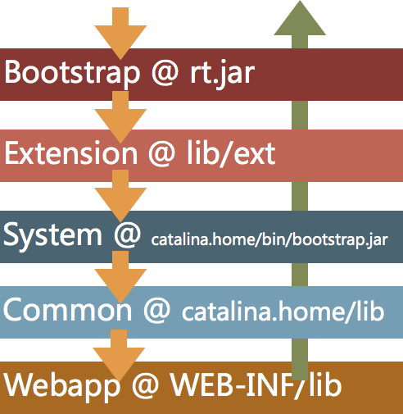
Tomcat的 类加载顺序
Java默认提供的三个ClassLoader
Bootstrap ClassLoader
Extension ClassLoader
App ClassLoader

Slide 20
反射机制与配置文件
Java反射机制(Java Reflection)
//通过类名生成实例对象并将其返回 Class c=Class.forName("java.lang.String"); Object obj=c.newInstance(); return obj;

Slide 21
Class类：public final class Class<T>
如何获取Class的对象，下面三种方式使用Employee类说明：
Class c1 = Class.forName("Employee");
等价于：Class.forName(" Employee ", true, this.getClass().getClassLoader())
Class.forName("sun.jdbc.odbc.JdbcOdbcDriver")//加载注册Driver
2. Class c2 = Employee.class;//java中每个类型都有class 属性
3. Employee e = new Employee();
Class c3 = e.getClass();

Slide 22
反射机制与配置文件
配置文件
  纯文本文件，例如XML文件，properties文件……等
  通常是XML文件，可以将类名存储在配置文件中，例如具体工厂类的类名
<!— config.xml --> <?xml version="1.0"?> <config> <className>designpatterns.factorymethod.FileLoggerFactory</className> </config>

Slide 23
反射机制与配置文件
package designpatterns.factorymethod;
//XMLUtil.java
import javax.xml.parsers.*;
import org.w3c.dom.*;
import org.xml.sax.SAXException;
import java.io.*;
public class XMLUtil {
//该方法用于从XML配置文件中提取具体类类名，并返回一个实例对象
public static Object getBean() {
try {
//创建DOM文档对象
DocumentBuilderFactory dFactory = DocumentBuilderFactory.newInstance();
DocumentBuilder builder = dFactory.newDocumentBuilder();
Document doc;
doc = builder.parse(new File("src//designpatterns//factorymethod//config.xml"));
//获取包含类名的文本结点
NodeList nl = doc.getElementsByTagName("className");
Node classNode=nl.item(0).getFirstChild();
String cName=classNode.getNodeValue();
//通过类名生成实例对象并将其返回
Class c=Class.forName(cName);
Object obj=c.newInstance();
return obj;
}
catch(Exception e) {
e.printStackTrace();
return null;
}
}
}
修改后的客户端代码
package designpatterns.factorymethod;
public class Client {
public static void main(String args[]) {
LoggerFactory factory;
Logger logger;
factory = (LoggerFactory)XMLUtil.getBean(); //getBean()的返回类型为Object，需要进行强制类型转换
logger = factory.createLogger();
logger.writeLog();
}
}

Slide 24
反射机制与配置文件
增加新产品的步骤
  (1) 增加一个新的具体产品类作为抽象产品类的子类
  (2) 增加一个新的具体工厂类作为抽象工厂类的子类，该工厂用于创建新增的具体产品对象
  (3) 修改配置文件，用新的具体工厂类的类名字符串替换原有工厂类类名字符串
  (4) 编译新增具体产品类和具体工厂类，运行客户端代码，即可完成新产品的增加和使用

Slide 25
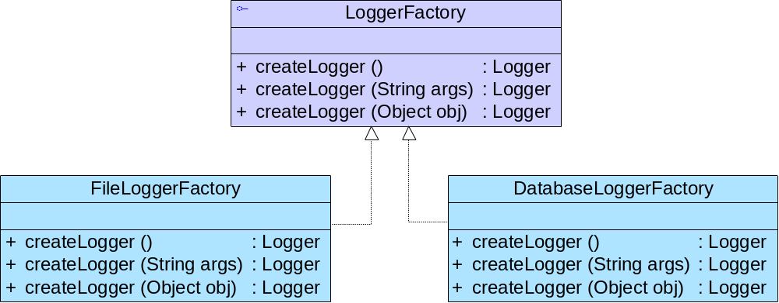
工厂方法的重载
结构图

Slide 26
工厂方法的重载
抽象工厂类LoggerFactory示意代码：
public interface LoggerFactory { public Logger createLogger(); public Logger createLogger(String args); public Logger createLogger(Object obj); }

Slide 27
工厂方法的重载
public class DatabaseLoggerFactory implements LoggerFactory { public Logger createLogger() { //使用默认方式连接数据库，代码省略 Logger logger = new DatabaseLogger(); //初始化数据库日志记录器，代码省略 return logger; } public Logger createLogger(String args) { //使用参数args作为连接字符串来连接数据库，代码省略 Logger logger = new DatabaseLogger(); //初始化数据库日志记录器，代码省略 return logger; } public Logger createLogger(Object obj) { //使用封装在参数obj中的连接字符串来连接数据库，代码省略 Logger logger = new DatabaseLogger(); //使用封装在参数obj中的数据来初始化数据库日志记录器，代码省略 return logger; } } //其他具体工厂类代码省略
具体工厂类DatabaseLoggerFactory示意代码：

Slide 28
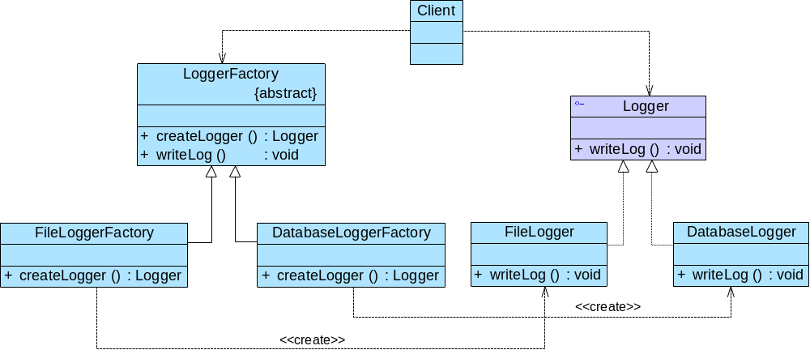
工厂方法的隐藏
目的：为了进一步简化客户端的使用
实现：在工厂类中直接调用产品类的业务方法，客户端无须调用工厂方法创建产品对象，直接使用工厂对象即可调用所创建的产品对象中的业务方法

Slide 29
工厂方法的隐藏
抽象工厂类LoggerFactory示意代码：
//将接口改为抽象类 public abstract class LoggerFactory { //在工厂类中直接调用日志记录器类的业务方法writeLog() public void writeLog() { Logger logger = this.createLogger(); logger.writeLog(); } public abstract Logger createLogger(); }

Slide 30
工厂方法的隐藏
客户端代码：
public class Client { public static void main(String args[]) { LoggerFactory factory; factory = (LoggerFactory)XMLUtil.getBean(); factory.writeLog(); //直接使用工厂对象来调用产品对象的业务方法 } }

Slide 31

工厂方法模式的优缺点与适用环境
模式优点
  工厂方法用来创建客户所需要的产品，同时还向客户隐藏了哪种具体产品类将被实例化这一细节
  能够让工厂自主确定创建何种产品对象，而如何创建这个对象的细节则完全封装在具体工厂内部
  在系统中加入新产品时，完全符合开闭原则

Slide 32

工厂方法模式的优缺点与适用环境
模式缺点
  系统中类的个数将成对增加，在一定程度上增加了系统的复杂度，会给系统带来一些额外的开销
  增加了系统的抽象性和理解难度

Slide 33

工厂方法模式的优缺点与适用环境
模式适用环境
  客户端不知道它所需要的对象的类（客户端不需要知道具体产品类的类名，只需要知道所对应的工厂即可，具体产品对象由具体工厂类创建）
  抽象工厂类通过其子类来指定创建哪个对象

